Slide 1

Relativiteitstheorie en/of quantummechanica in de klas
Marcel Vonk
WND-conferentie, Noordwijkerhout
13 december 2014

Slide 2
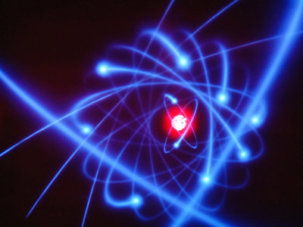

Nieuwe Natuurkunde
Vanaf 2016 in het VWO-eindexamen-programma:
Quantummechanica
(verplicht)
Relativiteitstheorie
(keuze)

Slide 3

Nieuwe Natuurkunde
Leerlingen (en docenten) vinden deze onderwerpen heel leuk, maar ze roepen ook veel verwarring op.
Quantummechanica en relativiteitstheorie zijn niet moeilijk, maar gaan wel recht tegen onze fysische intuïtie in.

Slide 4

Nieuwe Natuurkunde
Deze workshop:
Hoe ga je als docent om met de weerstand die hierdoor ontstaat?

Slide 5

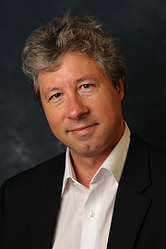

Nieuwe Natuurkunde
Nieuw lesmateriaal:
3 modules relativiteit (examenstof)
4 modules quantum (examentraining)

Slide 6

Het programma
Hoe “verkoop” je tegen-
intuïtieve fysica?
Een voorbeeld:
quantummechanica en quantumcomputers
Zelf aan de slag met een voorbeeldopgave
Discussie

Slide 7
1. Hoe “verkoop” je tegenintuïtieve fysica?

Slide 8
Tegenintuïtieve fysica
Quantummechanica:
Deeltjes zijn golven, en omgekeerd
Een deeltje heeft geen vast bepaalde plaats, maar een kansverdeling
Onzekerheidsprincipe
Schrödingers kat

Slide 9
Tegenintuïtieve fysica
Relativiteitstheorie:
Ruimte en tijd zijn één geheel
Gelijktijdigheid bestaat niet
Tijdsdilatatie en lengtecontractie
Tweelingparadox
Gekromde ruimtetijd

Slide 10
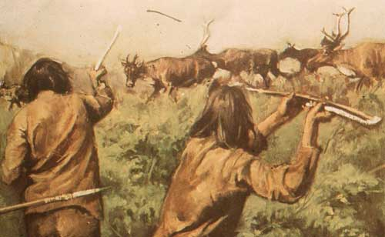
Tegenintuïtieve fysica
Dat deze resultaten vreemd klinken betekent niet dat ze onjuist zijn!
Onze intuïtie is ontstaan uit eeuwenlange evolutie op “gewone” schaal.

Slide 11
Tegenintuïtieve fysica
ħ = 1,05 x 10⁻³⁴ kg m²/s
c = 3,00 x 10⁸ m/s

Slide 12
Tegenintuïtieve fysica
Hoe “verkoop” je dit aan leerlingen?
(1) Benadruk dat de resultaten vreemd zijn, leg uit hoe dat komt, en wek niet de indruk dat alles uiteindelijk “logisch” wordt.

Slide 13
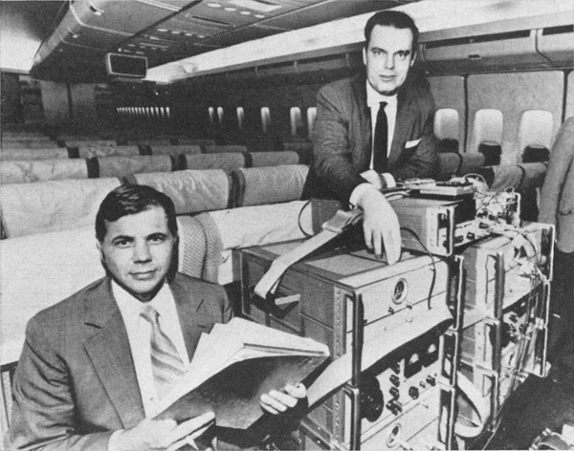
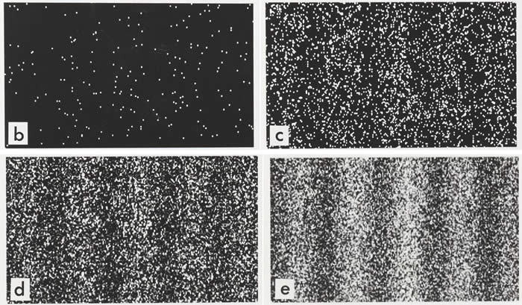
Tegenintuïtieve fysica
Hoe “verkoop” je dit aan leerlingen?
(2) Bespreek experimentele resultaten die de theorie bevestigen, of die tot de theorie geleid hebben.

Slide 14
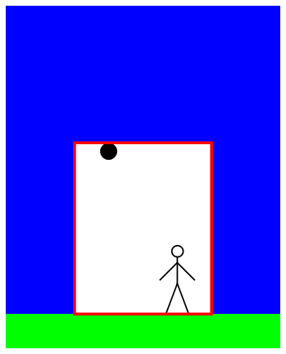
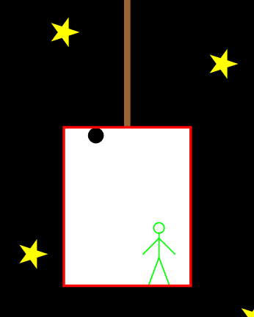
Tegenintuïtieve fysica
Hoe “verkoop” je dit aan leerlingen?
(3) Gebruik audiovisuele middelen (filmpjes, simulaties, apps) om de leerlingen enige intuïtie te geven.

Slide 15
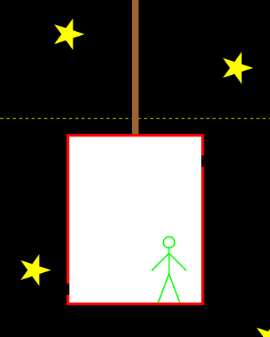
Tegenintuïtieve fysica

Slide 16
Tegenintuïtieve fysica

Slide 17
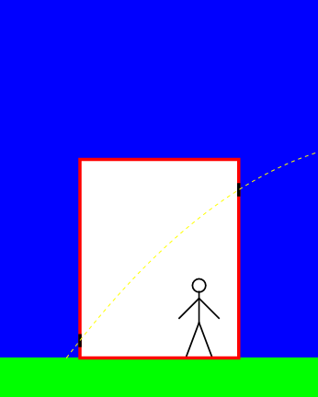
Tegenintuïtieve fysica

Slide 18
2. Een voorbeeld: quantummechanica en quantumcomputers

Slide 19
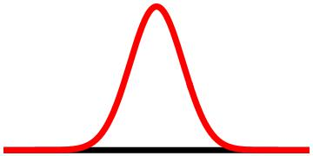
Quantumcomputers
Max Born (1924): quantumgolven moeten we zien als kansverdelingen, die zeggen hoe groot de kans is om een deeltje ergens te vinden.
kleine kans
grote kans

Slide 20
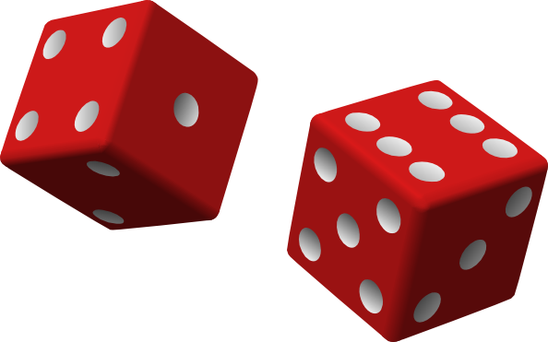
Quantumcomputers
Meestal zeggen kansverdelingen iets over onze onwetendheid.
Voor quantummechanische golven is dat niet het geval!

Slide 21
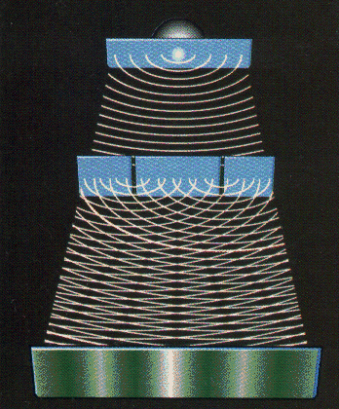
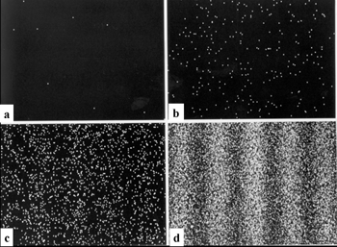
Quantumcomputers
Dit blijkt bijvoorbeeld uit het tweespletenexperiment.

Slide 22
Quantumcomputers
Hoe laten we de leerling aan deze fundamentele onbepaaldheid wennen?

Slide 23
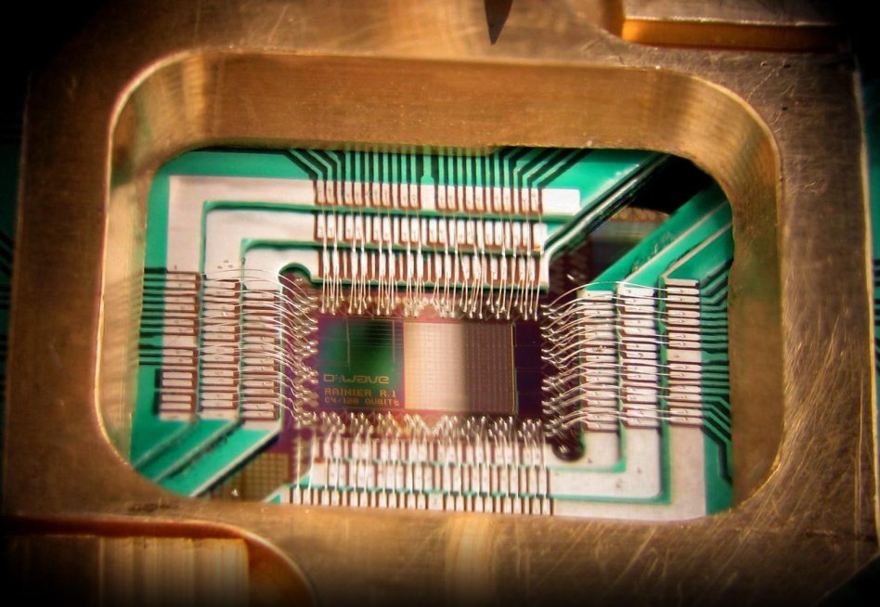
Quantumcomputers
In het lesmateriaal doen we dit met behulp van een practische opgave over quantumcomputers.

Slide 24
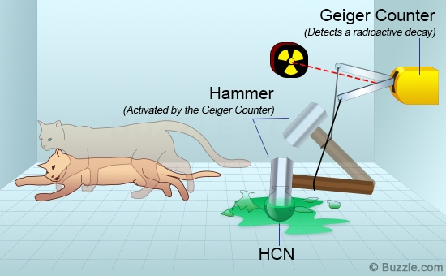
Quantumcomputers
Deeltjes kunnen in een superpositie van toestanden zijn.
Daardoor kan een quantumcom-puter vele berekeningen tegelijk uitvoeren.
Toepassing:
cryptografie.
Nog volop in
ontwikkeling!

Slide 25
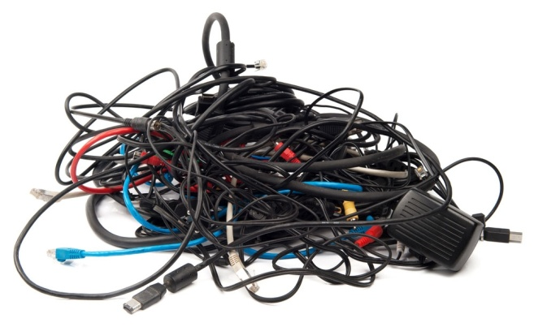
Quantumcomputers
Een belangrijk gevolg van onzekerheid en superposities is verstrengeling. Ook dit speelt in quantumcomputers een cruciale rol.

Slide 26
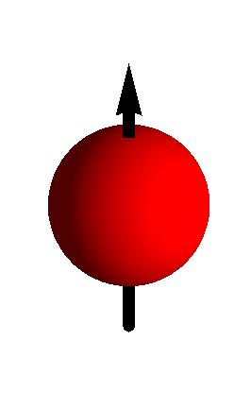
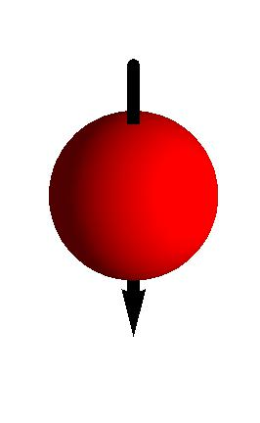
Quantumcomputers
Laten we een deeltje bekijken dat maar in twee toestanden kan zijn:
“spin up”
“spin down”

Slide 27
Quantumcomputers
De “golffunctie” voor zo’n deeltje bestaat dus maar uit twee getallen:
30%
70%

Slide 28
Quantumcomputers
De “golffunctie” voor zo’n deeltje bestaat dus maar uit twee getallen:
83%
17%

Slide 29
Quantumcomputers
De “golffunctie” voor zo’n deeltje bestaat dus maar uit twee getallen:
50%
50%

Slide 30
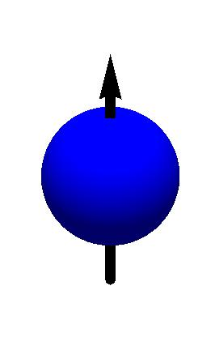
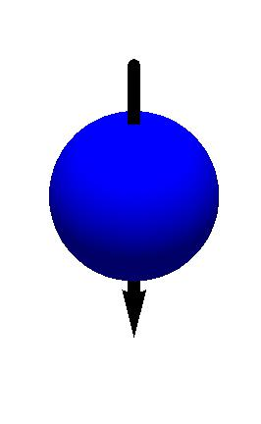
Quantumcomputers
Nu bekijken we een paar van deze deeltjes. De “golffunctie” bestaat dan dus uit vier getallen:
13%
24%
35%
28%

Slide 31
Quantumcomputers
Als de deeltjes samen ontstaan, kan de totale spin alleen nul zijn:
0%
73%
27%
0%

Slide 32
Quantumcomputers
Als de deeltjes samen ontstaan, kan de totale spin alleen nul zijn:
0%
73%
27%
0%

Slide 33
Quantumcomputers
Als de deeltjes samen ontstaan, kan de totale spin alleen nul zijn:
0%
50%
50%
0%

Slide 34
Quantumcomputers
De toestand van één deeltje is dus onbepaald; we kunnen elke uitkomst vinden.
Maar zodra we dat gedaan hebben is de toestand van het andere deeltje volledig bepaald!
“Verstrengeling”

Slide 35
3. Zelf aan de slag met een voorbeeldopgave

Slide 36
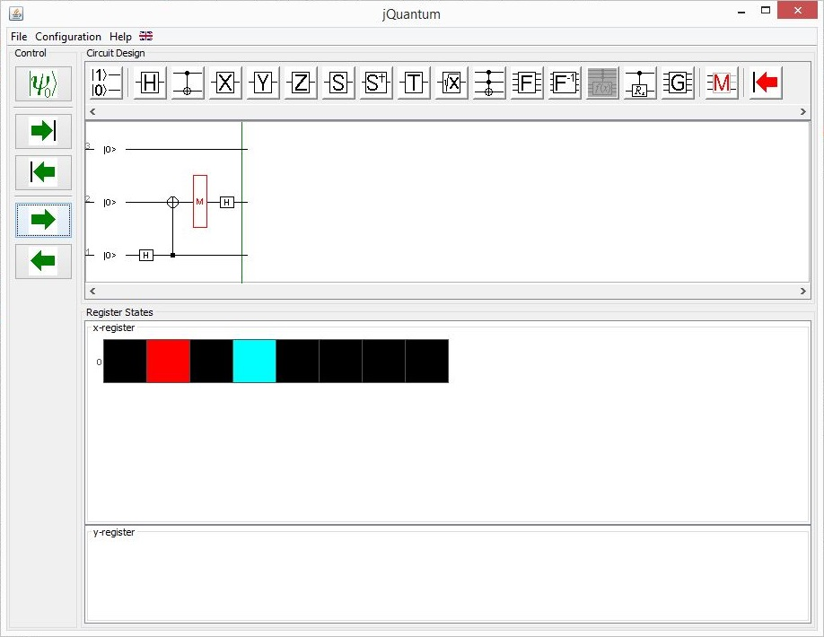
Voorbeeldopgave
Opgaven 4 t/m 7 uit de module “rekenen met elektronen”
Begin bij het begin; hoeft niet af!

Slide 37
4. Discussie

Slide 38

Discussie
Quantummechanica en relativiteit in het curriculum
Lesmateriaal quantummechanica en relativiteit

